Slide 1
SCM-Data Product

Slide 2
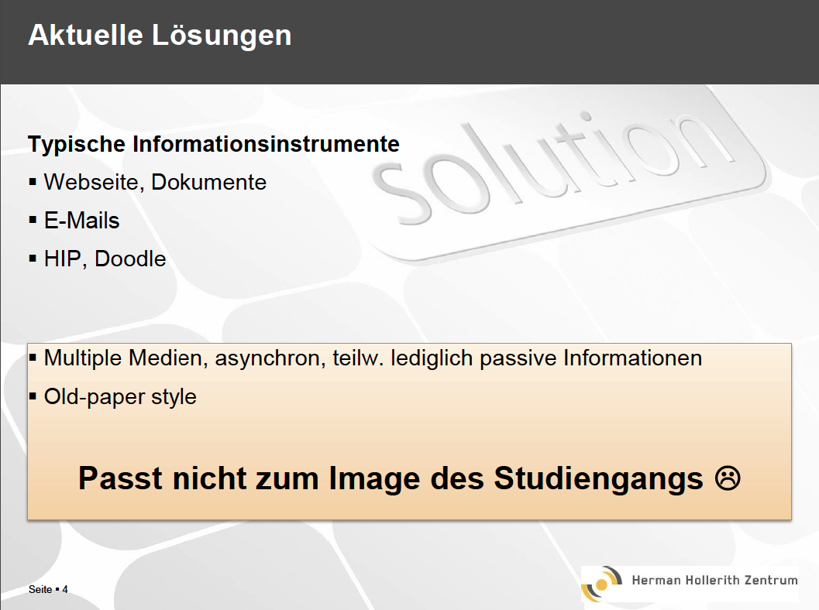

Slide 3

Agenda
Vorstellung Projekt
Team Mitglieder
SCM as a DataProduct
Projektmanagement (Organisation/Tools)
Vorstellung bisher erreichte Ergebnisse
Customer Journey Canvas
Online Umfrage
Wiki
Soll/ Ist Zustand sowie Nächste Schritte

Slide 4
SCM as a Data-Product
#SCM as a Data-Product hat das Ziel die Prozesse rund um das SCM mit mehr Datenintelligenz zu füllen, um passgenaue und wertvolle Informationen schneller und präziser den Zielgruppen zur Verfügung zu stellen.
Produktdetails: Entscheidungsunterstützung für Interessenten des Studiengangs
Support: Direkte und schnelle Antworten auf organisatorische Fragen
Feedback: Datenbasiertes Feedback und engere Bindung zwischen Nutzern (Studenten) und Hersteller (Professoren) für kontinuierliche Weiterentwicklung
Zielgruppe:
SCM Kandidaten, SCM Studenten und Alumni
Notes:
Das SCM als Data-Produkt....

Slide 5
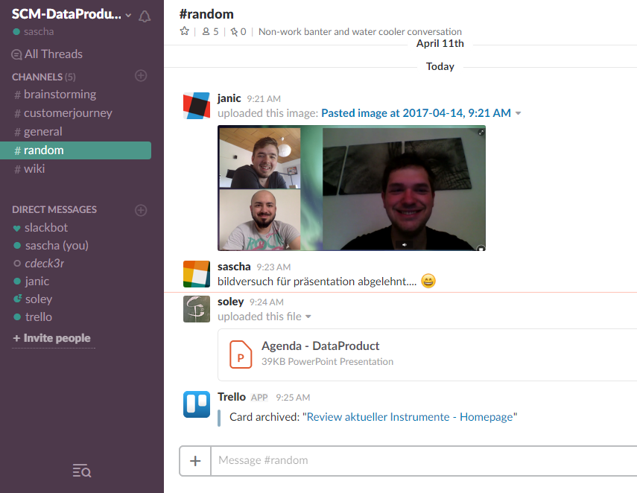
Projektmanagement (Organisation/Tools)
Kommunikation via Slack
Slack ist eine webbasierte Kommunikationsplattform
Kommunikationen werden anhand von Channels (themabezogener Chat-Raum) strukturiert
Integration zu Tools wie Dropbox, Google Drive oder GitHub vorhanden
Video-Chat via Appear
Plattform um Video- oder Voice-Chats durchzuführen
Dokumentenbearbeitung via Google Docs
Gemeinsame Dokumentenbearbeitung

Slide 6
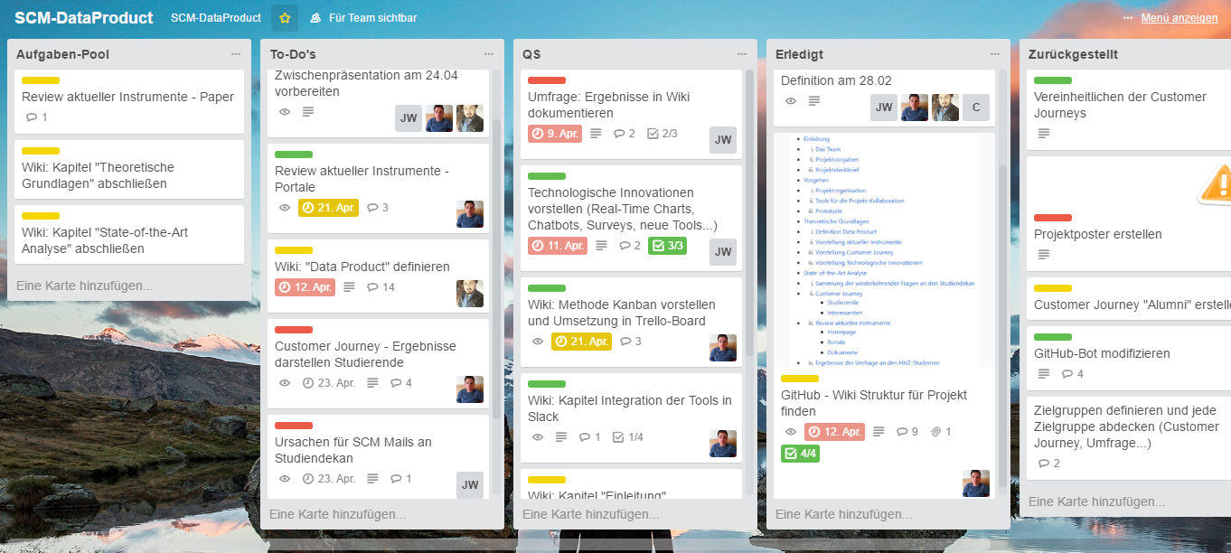
Projektmanagement (Organisation/Tools)
Projektmanagement via Trello
Das Tool strukturiert Tätigkeiten mit Hilfe von Boards, Listen und Karten.
Eine Karte entspricht immer einer Aufgabe oder Tätigkeit
In unserem Projekt wird Trello dafür verwendet, Aufgaben zu verteilen, Termine und Zuständigkeiten zu definieren und einen Überblick über bereits erledigte Aufgaben bzw. noch offene Themen zu geben.
Dazu nutzen wir Elemente aus Kanban (u.a. Aufgaben-Pool, Pull-Zuweisung) sowie einen standardisierten Qualitätssicherungsprozess

Slide 7
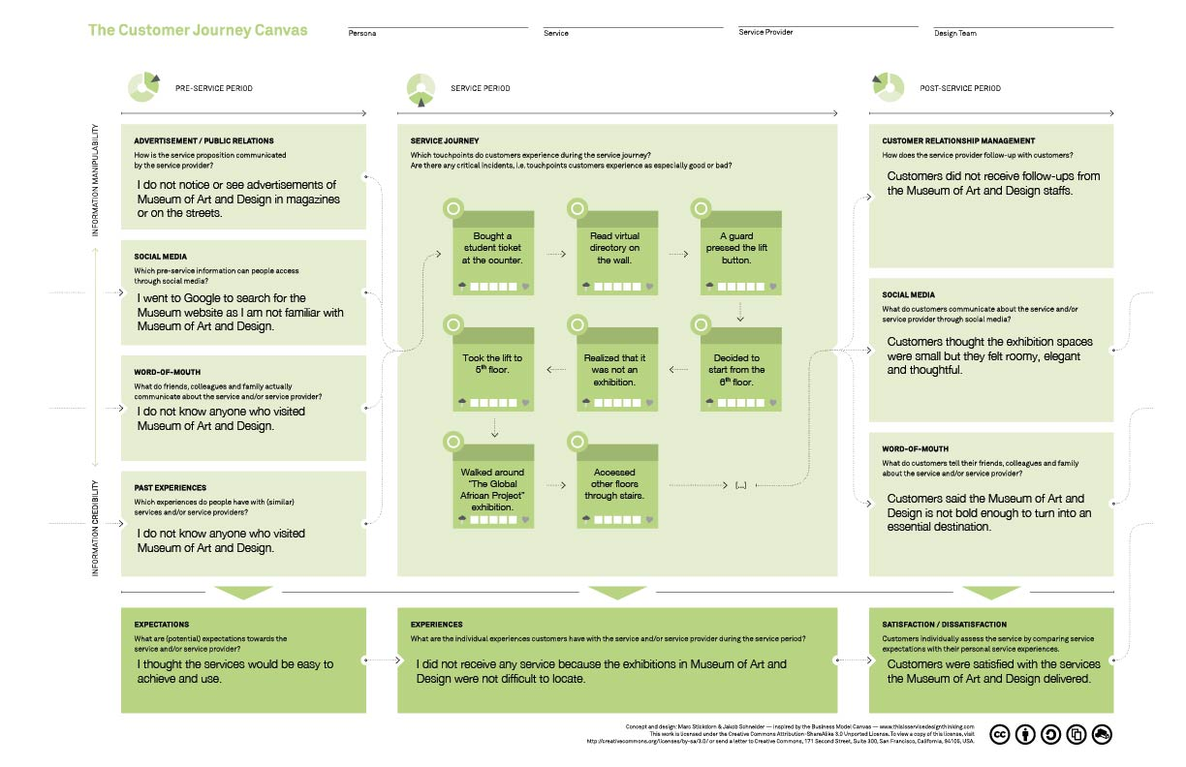
Customer Journey Canvas
Das „Customer Journey“ Canvas dient als eine Orientierungskarte für den Dienstleister, um die Kundenreise „durch ein Service“ visualisieren zu können.
Es enthält unterschiedliche Phasen/Perioden:
Pre- Periode
Service- Periode
Post- Periode
Dadurch können Verbesserungspotentiale sichtbar gemacht werden und mögliche Defizite entfernt werden.
Quelle: Customer Journey Canvas Example
Notes:
Die Customer Journey Canvas soll als Orientierungskarte für den Dienstleister dienen.
In der Pre- Periode geht es darum, die eigenen Erwartungen mit dem Service zu beschreiben.
In der Service- Periode werden die jeweiligen Berührungspunkte zum Service genannt.
In der Post- Periode werden die Erfahrungen geteilt, die man mit dem Service durchgeführt hat.

Slide 8
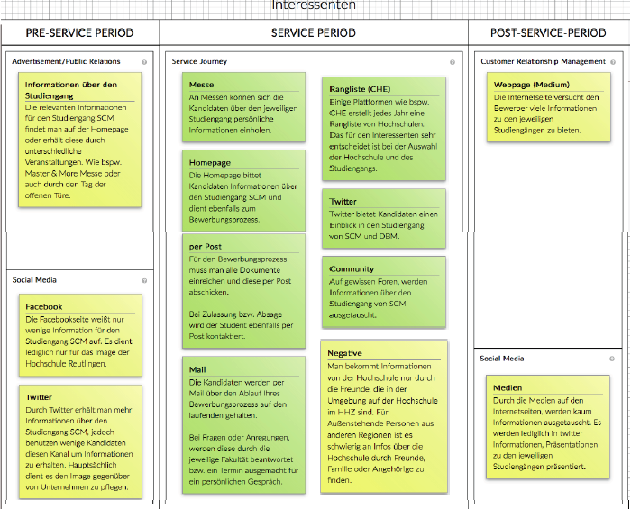
Customer Journey Canvas - Interessenten
Quelle: Interessenten

Slide 9
Customer Journey Canvas - Ergebnis
SCM als Data Product hat das Ziel in einer Customer Journey die Post-Service Periode in die Service Journey zu integrieren.
Die Pre-Service Periode soll soweit modifiziert werden, so dass sie lediglich Zugangspunkt zur Service – Journey fungiert. (bspw. über die Homepage)
So soll dem Service-Nutzer der Eindruck vermittelt werden, dass er kontinuierlich mit dem Service verbunden ist.

Slide 10

Umfrage zur Nutzung des HHZ Online Angebots
Ziel der Umfrage:
Nutzung des HHZ Online Angebots
Informationsqualität des Angebots
Verbesserungspotenziale erkennen
Erstellung:
Erstellt via Surveymonkey
Verteilung: E-Mail und Whatsapp
Zielgruppe: Aktuelle Studierende des HHZ
Anzahl: 56 (59 – Projektmitglieder)

Slide 11
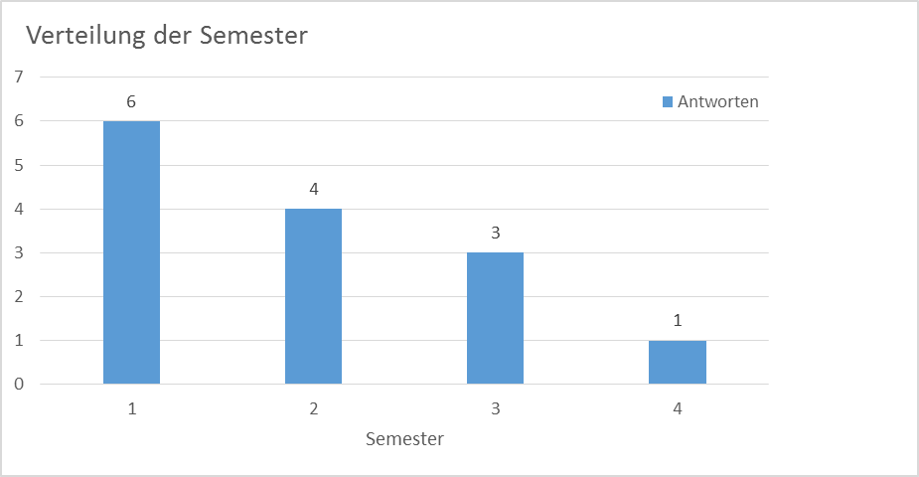
Ergebnisse der Umfrage - Rücklaufquote
Ergebnis:
Beantwortungen: 14
Rücklaufquote: 25 %

Slide 12
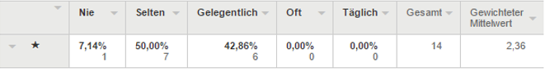
Ergebnisse der Umfrage – Nutzung der Homepage
Wie oft im Semester benutzt du die Webseite des Studiengangs?

Slide 13
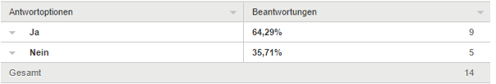
Ergebnisse der Umfrage - Informationsgehalt
Sind alle für das Studium am HHZ benötigte Informationen Online vorhanden?
Semester | Ja | Nein
1 | 5 | 1
2 | 2 | 2
3 | 1 | 2
4 | 1

Slide 14
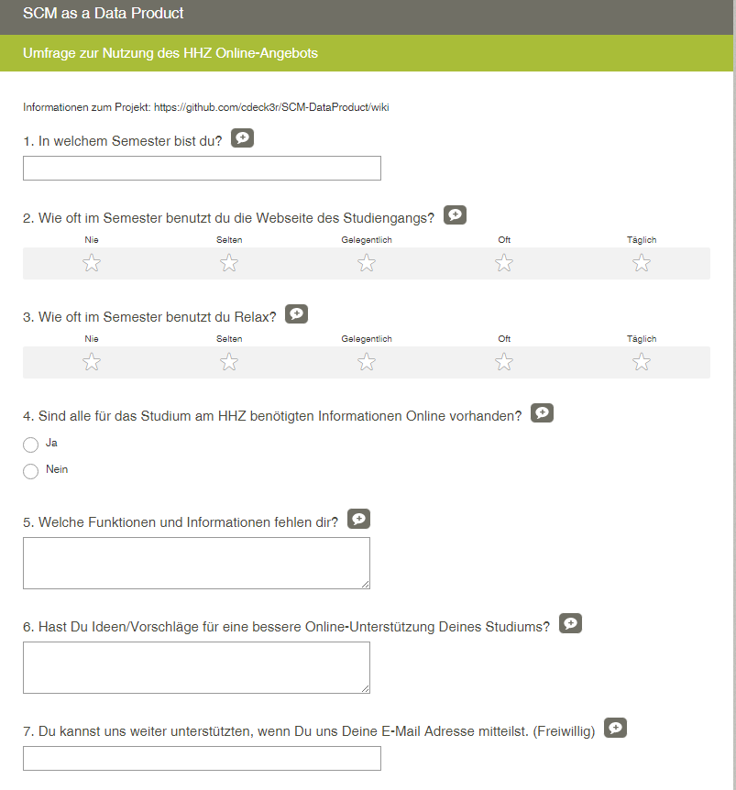
Ergebnisse der Umfrage - Ideen und fehlende Informationen
Terminplanung
Syncronisierungsmöglichkeiten/Aktualität
Informationen der Uni Stuttgart
WebUntis erfüllt Anforderungen nicht.
Zitat Studierender: „Was ist WebUntis?“
Dynamisches FAQ Board
Keine Evaluierung am Ende des Semesters

Slide 15

Wiki des Projekts - http://bit.ly/2oYcCtu
Struktur und Inhalte des Projekt-Wikis:
Einleitung -> Team, Vorgaben und Projektsteckbrief
Vorgehen -> Tools, Organisation und Protokolle
Theoretische Grundlagen -> Vorstellung und Definitionen sämtlicher Inhalte
State-of-the-Art Analyse
Sammlung der wiederkehrenden Fragen an den Studiendekan
Customer Journeys
Review aktueller Instrumente
Ergebnisse der Umfrage

Slide 16

Soll/ Ist Zustand sowie Nächste Schritte
State-of-the-Art Analyse
SCM Customer Journey
Review aktueller Instrumente (siehe Wiki)
Umfrage
Technologische Innovationen vorstellen (siehe Wiki)
Data Product Development
SCM Service Blueprint
Entwicklung und Einsatz technologischer Innovationen
Test und Roll-out der Entwicklung
Validierung
Start in Projekt 2 via „5 Day Challenge“

Slide 17
Backup

Slide 18
Umfrage: Fehlende Informationen Backup
Benachrichtigung bei Terminänderungen
Angabe über die genaue Verrechnung / Gewichtung von Modulen im Modulkatalog, zB EAM 50% und SAM 50%
Ein zuverlässiger Terminplan, WebUntis ist leider nicht mit dem Kalender koppelbar und Änderungen werden unter Umständen nicht kommuniziert.
z.B. HHZ-spezifisches zur Anmeldung, aktuelle Nachrichten bei Terminverlegungen. Keine Interaktion auf der Seite selbst möglich (z.B. ein dynamisches FAQ Board). Keine dynamischen Testimonials (von jedem Abschluss-Semester Meinungen über das Studium). Bei den Forschungsprojekten wünsch ich mir (mindestens frei verfügbare) Veröffentlichungen zum Direkt-Download.
Eine Möglichkeit den Vorlesungsplan mit meinem privaten Kalender zu synchronisieren.
Zentrale Lösung Noten, Prüfungen Anmeldung, WebUnits
Stundenplan Termine Uni Stuttgart Terminkalender mit Deadlines aller Studienfächer (Abgaben, welche Veranstaltungen sind verpflichtend weil Noten gemacht werden)

Slide 19
Umfrage: Ideen Backup
Weitergehende Integration mit der Uni Stuttgart, vor allem Integartion des Vorlesungsplan
Vorlesungstermine und andere Termine abbonierbar für den eigenen Kalender. Bessere Übersicht über die angebotenen Wahlfächer
Mich stört, dass es manchmal ziemlich verteilt ist (relax, hip, Intranet, normale Homepage, teilweise HP von Reutlingen, teilweise vom HHZ und dann noch von der Uni Stuttgart)
Verbinden von externen Services via API. ZB Hochschule vahingen
Siehe oben
Vielleicht ein apps wäre sehr praktisch und schneller

